Slide 1

Razem od 110 lat!
Co oferuje ZNP?

Slide 2

Związek Nauczycielstwa Polskiego
Jest największym i najstarszym związkiem zawodowym działającym w oświacie, liderem opinii
Skutecznie broni interesów pracowników oświaty i miejsc pracy
Walczy o publiczną edukację i placówki prowadzone przez samorządy
Negocjuje podwyżki wynagrodzeń
Inicjuje akcje społeczne
Zapewnia wsparcie swoim członkom
Dba o rozwój zawodowy pracowników

Slide 3
Związek Nauczycielstwa Polskiego
Organizuje imprezy sportowe, turystyczne i kulturalne
Prowadzi działalność wydawniczą i szkoleniową
Udziela porad prawnych

Slide 4
Związek Nauczycielstwa Polskiego
Dysponuje bazą noclegową na terenie całego kraju
Oferuje swoim członkom dodatkowy pakiet usług ubezpieczeniowych, rehabilitacyjnych i turystycznych
Prowadzi sanatoria, szkoły, domy nauczyciela, hotele
Jest założycielem agendy gospodarczej OUPiS, biura turystyki Logos Tour; Wydawnictwa Pedagogicznego i Wydawnictwa „Głos Nauczycielski”; agencji ubezpieczeniowej NAU

Slide 5
ZNP w trosce o pracownika
STATUS ZAWODOWY
ZNP walczy o utrzymanie Karty Nauczyciela, która gwarantuje m.in.:
- stałe warunki zatrudnienia,
- określone pensum,
- płacę minimalną i średnią, dodatki
PŁACE
Dzięki ZNP w latach 2008 – 2012 pensje nauczycieli wzrosły o ok. 40 proc.
ZNP na poziomie lokalnym zabiega o podwyżki płac pracowników szkolnej administracji i obsługi

Slide 6
Związek oferuje swoim członkom
PRAWO
Bezpłatne poradnictwo prawne
Reprezentowanie przez przedstawiciela związkowego przed sądem I i II instancji, a także wniesienie skargi kasacyjnej i reprezentowanie przed Sądem Najwyższym w sprawach z zakresu prawa pracy, prawa oświatowego i związkowego oraz ubezpieczeń społecznych

Slide 7
Związek oferuje swoim członkom
POMOC FINANSOWA
Pomoc materialną w szczególnych przypadkach życiowych w formie zapomóg losowych z funduszu specjalnej pomocy
członkowi ZNP (i jego rodzinie), który na skutek zdarzeń losowych, a zwłaszcza klęsk żywiołowych doznał znacznego uszczerbku majątkowego albo ponosi znaczne wydatki związane z leczeniem lub rehabilitacją
Zapomogi losowe z funduszu Senior

Slide 8
Związek oferuje swoim członkom
POMOC FINANSOWA
Zasiłki statutowe z tytułu:
urodzenia dziecka
zgonu członka rodziny
zgonu członka ZNP (wypłacane rodzinie)
oraz inne świadczenia określone w stosownych regulaminach

Slide 9
Związek oferuje swoim członkom
OPIEKA
Opiekę nad członkami emerytami wymagającymi doraźnej lub stałej pomocy

Slide 10
Związek oferuje swoim członkom
WSPARCIE ZAWODOWE
Pomoc w kształceniu i doskonaleniu zawodowym oraz w uzyskiwaniu awansu zawodowego
Możliwość rozwijania zainteresowań w klubach nauczycielskich
Pomoc w rozwiązywaniu problemów istotnych dla młodych nauczycieli

Slide 11
Związek oferuje swoim członkom
KURSY SZKOLENIA
Szkolenia i kursy związkowe m.in. w zakresie:
prawa oświatowego
wdrażania zmian w przepisach prawnych
doskonalenia zawodowego nauczycieli
dokształcania i zdobywania kwalifikacji

Slide 12
Związek oferuje swoim członkom
KULTURA
Uczestnictwo w organizowanych przez ZNP imprezach:
oświatowo-kulturalnych
turystyczno-krajoznawczych
sportowych
Zniżki w opłatach za udział w imprezach organizowanych przez ogniwa Związku

Slide 13
Związek oferuje swoim członkom
ODZNACZENIA
Za szczególnie aktywną działalność związkową, społeczną i zawodową członek ZNP może być wyróżniony:
Złotą Odznaką ZNP
lub inną formą uznania

Slide 14
Związek oferuje swoim członkom
WYDAWNICTWA
Bogatą ofertę wydawniczą, na którą składają się liczne poradniki, komentarze i dodatki prawne, jak np.:
„Biblioteczka prawna nauczyciela i pracownika oświaty”
„Poznaj swoje prawa” dodatek „Głosu Nauczycielskiego”
Kalendarz Nauczycielski

Slide 15





Związek oferuje swoim członkom
WYDAWNICTWA

Slide 16

Związek oferuje swoim członkom
GŁOS NAUCZYCIELSKI
Najstarszy i największy tygodnik oświatowy z aktualnymi informacjami, analizami, reportażami, poradnictwem prawnym i awansowym
Dla ogniw ZNP preferencyjne zasady prenumeraty „Głosu” w ramach tzw. „prenumeraty związkowej” (50proc.)

Slide 17

Związek oferuje swoim członkom
WYDAWNICTWO KIELCE
Publikacje Wydawnictwa Pedagogicznego ZNP w Kielcach:
czasopisma przedmiotowo-metodyczne
książki pomocnicze dla uczniów i nauczycieli
słowniki
ćwiczenia, programy, poradniki
bajki, inne

Slide 18
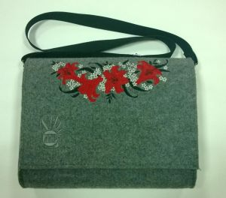

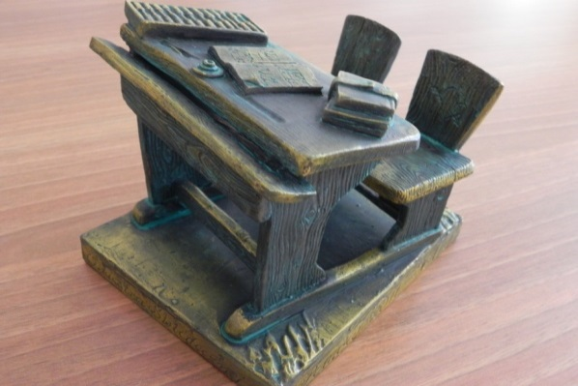

Związek oferuje swoim członkom
GADŻETY
MATERIAŁY
Bogaty wybór gadżetów związkowych (m.in. karty okolicznościowe, naklejki, breloki, długopisy, torby, kalendarze, kubki).
Ich sprzedażą zajmuje się OUPiS, np. „Twój sklep” www.sklep.znp.edu.pl

Slide 19

Ośrodek Usług Pedagogicznych i Socjalnych ZNP

Slide 20
OUPiS ZNP
Sanatoria
Hotele
Domy wypoczynkowe
Ośrodki wypoczynkowe
Domy Nauczyciela
Członkom ZNP korzystającym z pobytów w obiektach związkowych, przysługują zniżki na zasadach określonych przez Zarząd Główny.

Slide 21
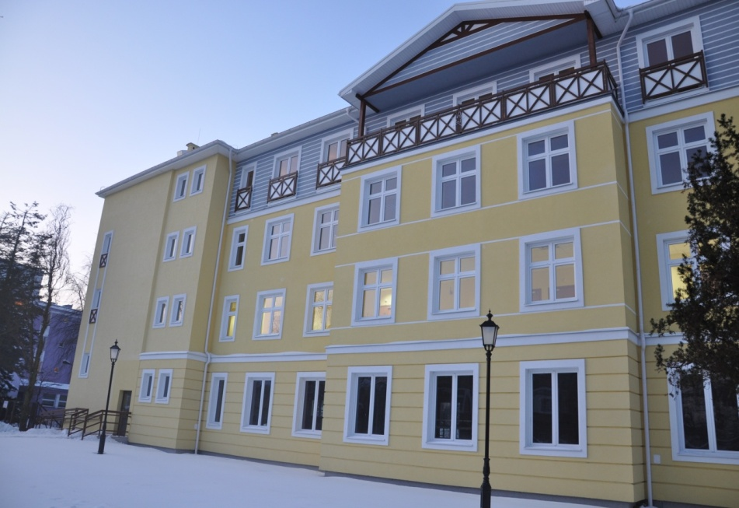
Sanatorium Wypoczynkowe ZNP w Ciechocinku
Sanatorium ZNP w Ciechocinku znajduje się w cichej i spokojnej części uzdrowiska. Ośrodek posiada szeroką ofertę SPA. Do zabiegów wykorzystuje się występujące tu cieplice solankowe jodowo-bromowe i żelaziste o temperaturze + 35 st.C, pokłady torfu stosowane jako borowina oraz naturalne inhalacje solne przy własnych tężniach.
Posiada parking, korty tenisowe, basen solankowy oraz kriokomorę, dysponuje kompleksem szkoleniowo – konferencyjnym. Własna baza zabiegowa przyciąga wielu kuracjuszy.

Slide 22
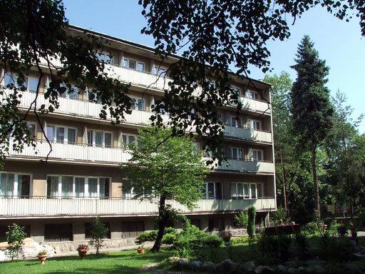
Sanatorium Uzdrowiskowe w Nałęczowie
Sanatorium ZNP wzniesione jest na malowniczym wzgórzu na skraju lasu zwanego „Wąwozami”. Wysoka wilgotność powietrza, przy pożądanym umiarkowanym przewietrzeniu dolin, wpływają na samoczynne obniżenie ciśnienia krwi.
Posiada własną bazę zabiegową z szerokim wachlarzem zabiegów. Prowadzi żywienie zgodne z profilem leczniczym (kardiologicznym, cukrzycowe). Posiada salę gimnastyczną i salę do rehabilitacji indywidualnej oraz wykonuje badania laboratoryjne i EKG.

Slide 23
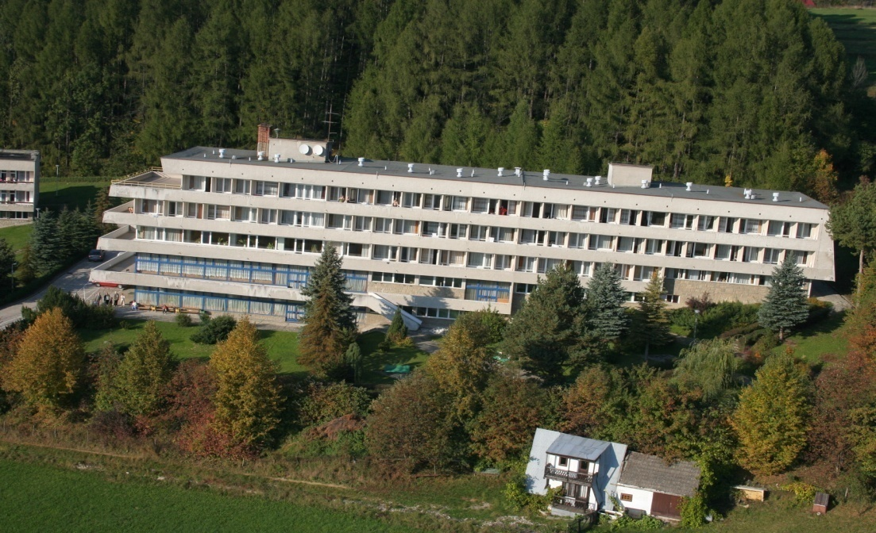
Sanatorium Uzdrowiskowe w Szczawnicy
Najpiękniej i najwyżej położony Ośrodek w Szczawnicy. Od strony południowej roztaczają się niezapomniane widoki na pasmo Pienin. Od północy znajduje się las modrzewiowy, a w pobliżu kort tenisowy.
Posiada najnowocześniejszą w Uzdrowisku bazę zabiegową, salę rekreacyjną, duży nasłoneczniony taras widokowy oraz parking. Ośrodek oferuje zabiegi kosmetyczne i zdrowotne.
Od maja do października największą atrakcją jest spływ przełomem Dunajca.

Slide 24
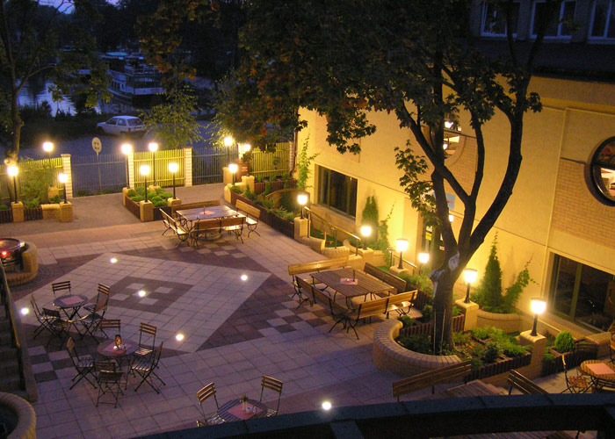
Kompleks Hotelowy „Logos” w Augustowie
Kompleks Hotelowy „Logos” usytuowany jest obok Portu żeglugi nad rzeką Nettą, przy głównej trasie do przejść granicznych z Litwą. W pobliżu malownicze bulwary, historyczny Kanał Augustowski, centrum miasta, nowoczesny basen kryty z sauną i jacuzzi, plac zabaw. Stąd traktem Puszczy Augustowskiej można przejść na plażę nad jeziorem Necko, gdzie znajduje się wyciąg narciarski.
Hotel ma wyjątkową lokalizację i profesjonalną obsługę.

Slide 25
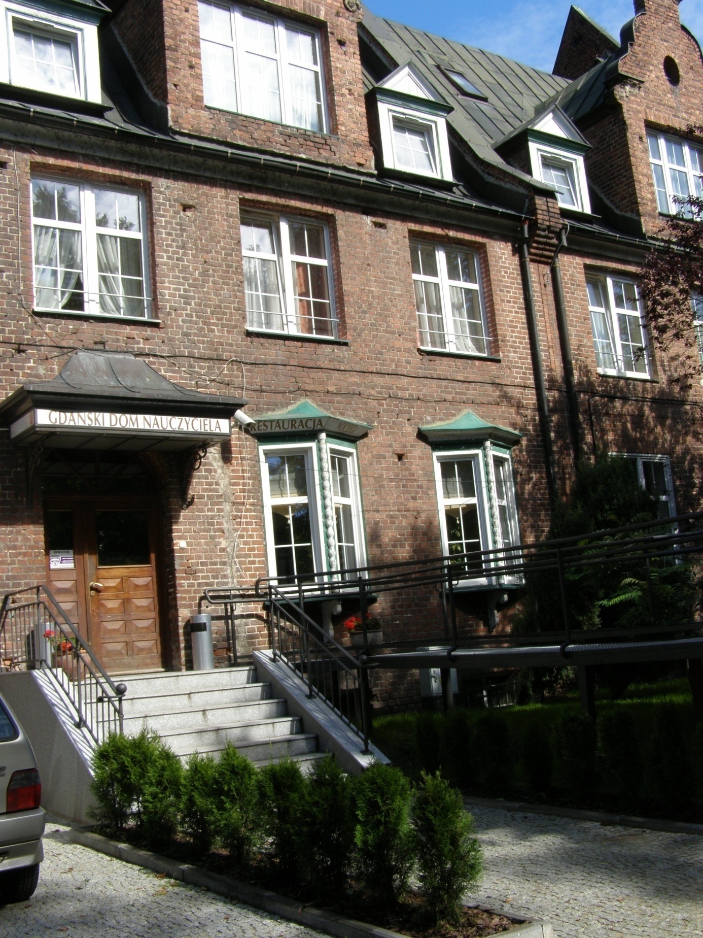
Hotel** Logos w Gdańsku
To doskonałe miejsce na spotkania biznesowe lub szkolenia ze względu na rozbudowane, nowoczesne zaplecze konferencyjne i noclegowe.
Obiekt położony w zabytkowym budynku w centrum Wrzeszcza w odległości trzech km od morza z dogodnym połączeniem komunikacyjnym. Przystosowany do przyjmowania gości indywidualnych z kraju, zagranicy, jak również grup wycieczkowych. Dysponuje strzeżonym parkingiem.
Restauracja poleca wspaniałe domowe posiłki i profesjonalną obsługę.

Slide 26
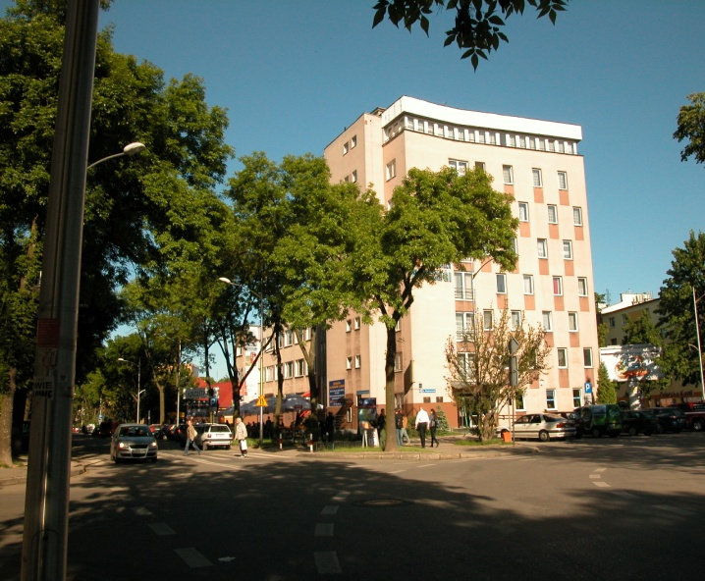
Hotel * Logos w Lublinie
Idealne miejsce na organizację konferencji ze względu na nowocześnie urządzoną salę szkoleniową i doskonałą lokalizację. Obiekt położony w pobliżu Katolickiego Uniwersytetu Lubelskiego, Miasteczka Akademickiego oraz jednej z głównych ulic Lublina – Alei Racławickich. Istnieje od 1963 r.
Pracujący tu zespół to wyjątkowa grupa ludzi.

Slide 27
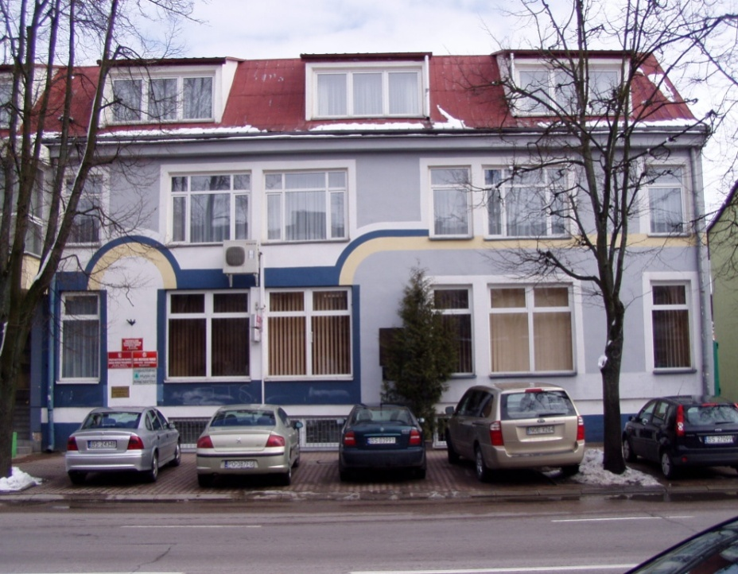
HOTEL** Logos w Suwałkach
To idealne miejsce na organizację konferencji lub szkolenia ze względu na nowocześnie urządzone sale konferencyjne i doskonałą lokalizację w centrum miasta przy trasie Via Baltika. Hotel znajduje się w odległości 1000m od dworca PKS i 1200m od dworca PKP. Posiada parking strzeżony.
Obiekt przystosowany jest do przyjmowania osób niepełnosprawnych. Oferuje najlepszą kuchnię, co zostało uhonorowane wpisem do Złotej Księgi Gastronomii Polskiej.

Slide 28
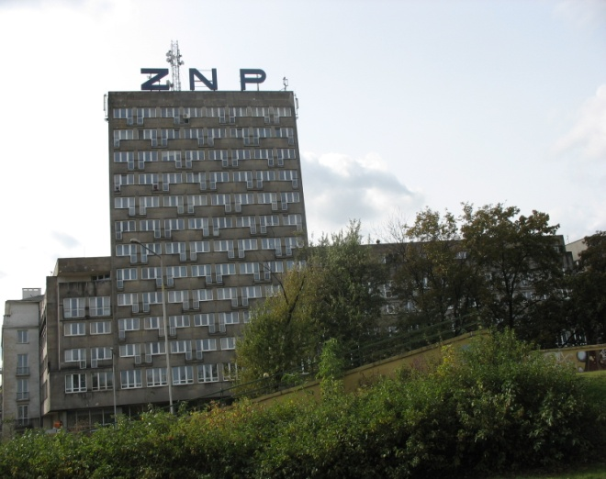
HOTEL „Logos” w Warszawie
Hotel położony jest na lewym brzegu Wisły pomiędzy mostem Świętokrzyskim i mostem Poniatowskiego w odległości 2 km od Dworca Centralnego. To dogodne położenie sprzyja połączeniu pobytu z aktywnym zwiedzaniem stolicy.
W pobliżu jest Teatr Ateneum. Blisko znajdują się: Stare Miasto, Łazienki Królewskie, Biblioteka Uniwersytetu Warszawskiego, CN „Kopernik”, nowa stacja metra, pomnik warszawskiej Syrenki na Powiślu.
Wspaniała atmosfera, profesjonalna obsługa i smaczna kuchnia sprawią, że każdy gość będzie chciał tu powrócić.

Slide 29
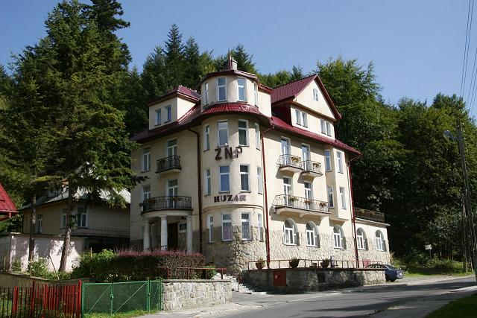
Ośrodek Wypoczynkowy ZNP w Krynicy Zdrój
Miejscowość uzdrowiskowa swoją sławę zawdzięcza znakomitym wodom leczniczym. Szczególną atrakcję stanowi najnowocześniejsza w Polsce kolejka gondolowa na Jaworzynę Krynicką.
Ośrodek zlokalizowany w dwóch przepięknych willach - „Huzarze” i „Relaksie” położonych u podnóża Góry Parkowej.
Dom Wypoczynkowy „Relaks” chętnie przyjmuje gości z pupilami (pieskami).
DW „Huzar” daje możliwość zorganizowania elitarnych spotkań. Ośrodek oferuje pokoje urządzone w niepowtarzalnym stylu i doskonałą kuchnię.

Slide 30
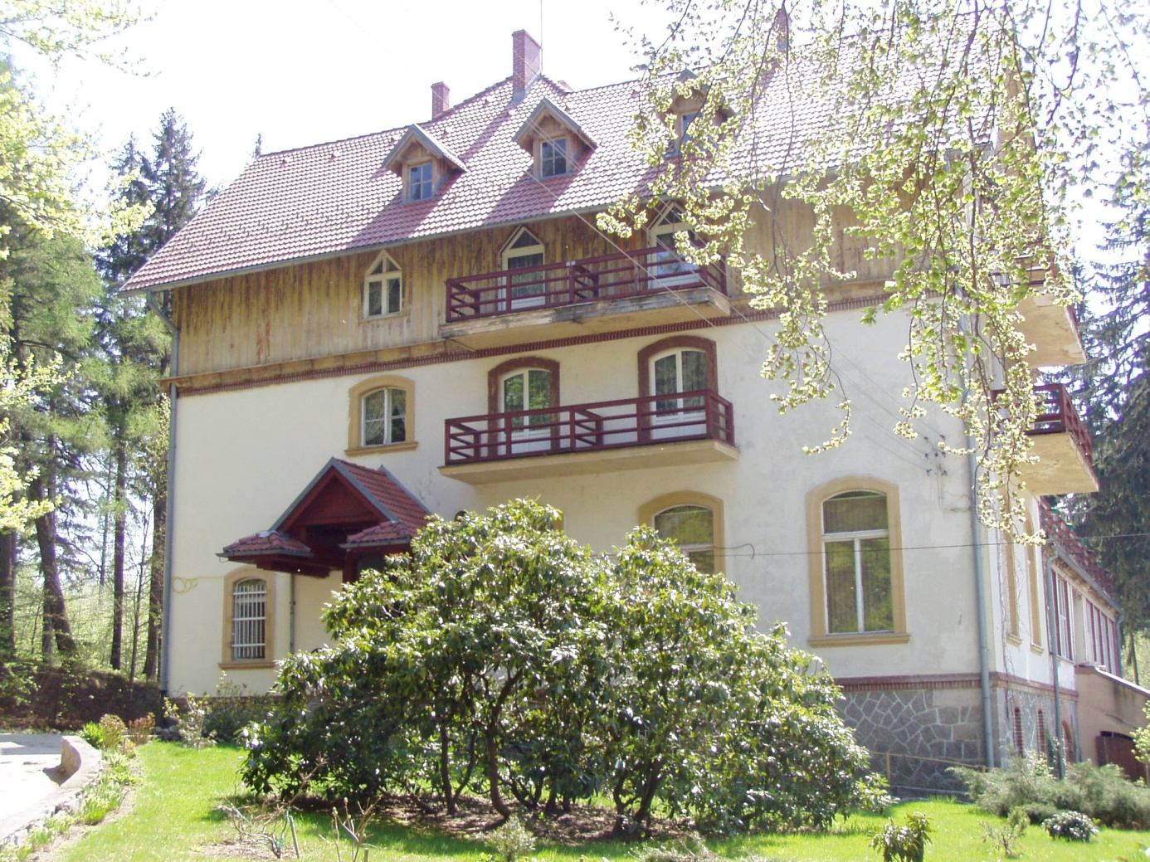
Dom Wypoczynkowy „Świteź” w Szklarskiej Porębie
Wielkim atutem Ośrodka jest jego położenie blisko centrum, z dala od zgiełku, 800 m od wyciągu krzesełkowego na Szrenicę. Budynek okazały i zadbany. DW „Świteź” oferuje doskonałe wyżywienie i to w ilościach, które zaspokoją najbardziej wymagających klientów.
Dbałość o każdego gościa, gwarantuje sukces organizacyjny każdego spotkania biznesowego lub szkoleniowego.
Ceny nie są wygórowane.

Slide 31
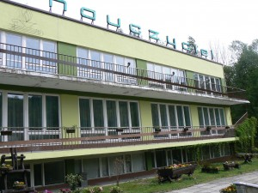
Dom Wypoczynkowy „Nauczyciel” w Ustroniu Jaszowcu
DW ZNP „Nauczyciel” mieści się w jednopiętrowym budynku o charakterze pawilonowym. Posiada 120 miejsc w pokojach jednoosobowych, dwuosobowych. Część pokoi wyposażona jest w pełny węzeł sanitarny. Wszystkie pokoje mają okna wychodzące na stronę południową z widokiem na Czantorię i Palenicę.
Zapewnia miły i atrakcyjny wypoczynek oraz domowe i regionalne posiłki, dostosowane do nawyków żywieniowych gości.

Slide 32
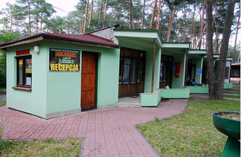
Sezonowy Ośrodek Wypoczynkowy „Belferek” w Sielpi koło Końskich
OW „Belferek” położony jest przy ul. Spacerowej – głównym deptaku Sielpi, w bezpośrednim sąsiedztwie zalewu,
w pobliżu centrum handlowo – gastronomicznego.
Ośrodek dysponuje 50 miejscami noclegowymi w pokojach 2 -, 3 -osobowych z tarasami w 5 murowanych pawilonach. Większość pokoi posiada pełny węzeł sanitarny. Istnieje możliwość zaparkowania na terenie Ośrodka.

Slide 33
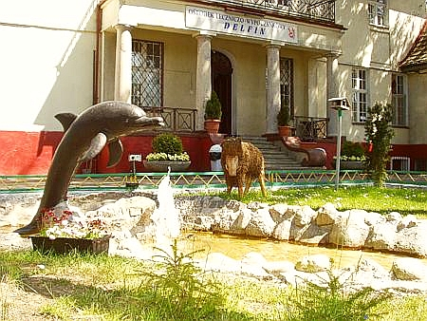
Ośrodek Leczniczo – Wypoczynkowy „Delfin” w Ustce
Zabytkowy dworek na terenie parku w odległości 150 m od morza i lasów sosnowych.
Na terenie ośrodka mieści się gabinet zabiegowy świadczący usługi rehabilitacyjne (np. masaż suchy, akupresura stóp, masaż rehabilitacyjny). Jest także miejsce na ognisko i grill.
Wieczorem przy barze w Sali Kominkowej można zorganizować np. spotkanie integracyjne.

Slide 34
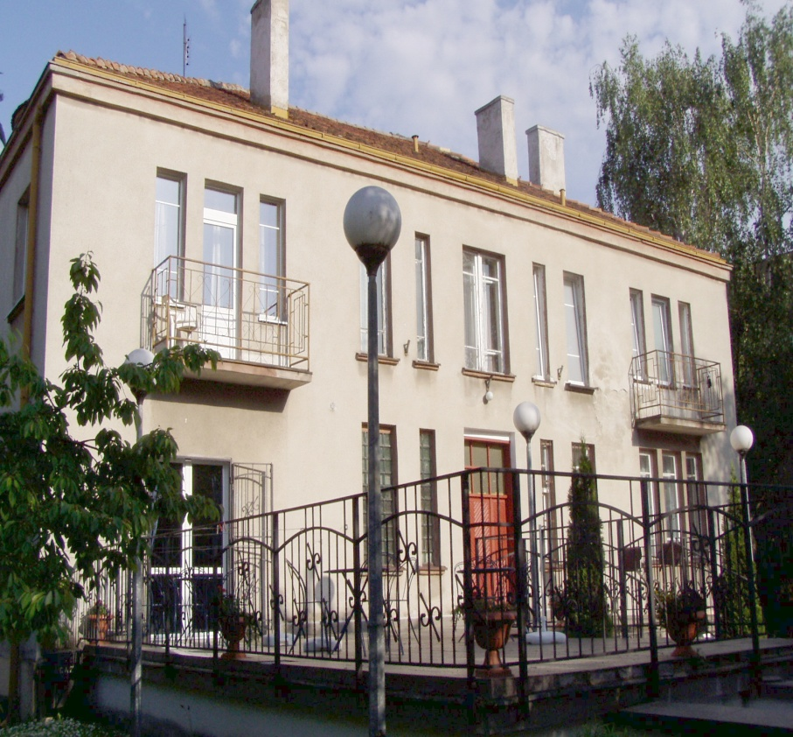
Dom Nauczyciela „Kropeczka” w Gdyni
Niewątpliwym atutem obiektu jest jego lokalizacja. Jest to doskonałe miejsce dla miłośników wygrzewania się na plaży oddalonej zaledwie o 200 metrów.
Dom nauczyciela organizuje wesela, przyjęcia okolicznościowe i kameralne.

Slide 35
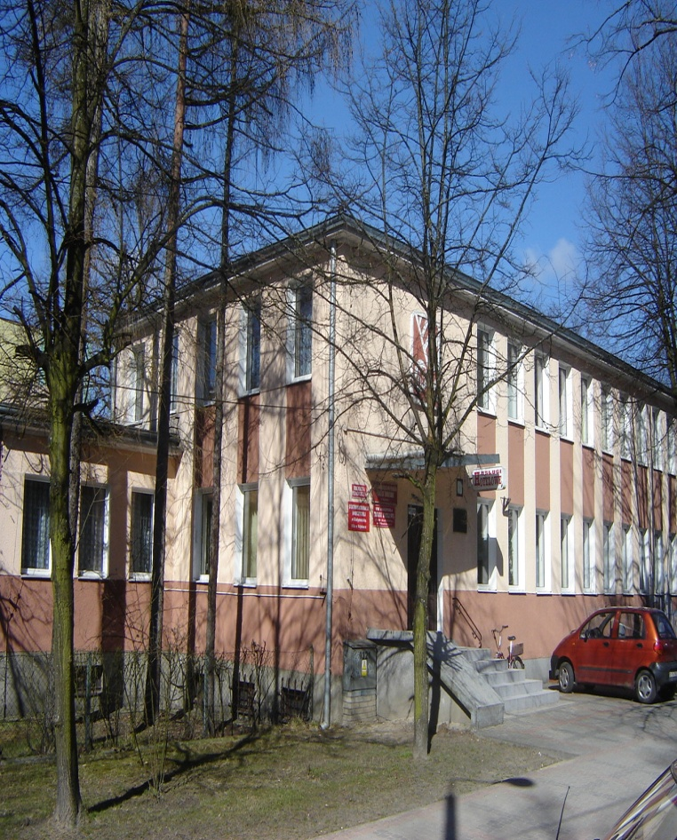
Dom Nauczyciela w Hajnówce
Dom Nauczyciela położony jest w centrum miasta przy trasie wiodącej do Puszczy. Teren przy budynku jest ogrodzony, można parkować samochody. Obok znajduje się apteka, poczta, restauracje, sieć sklepów.
Obiekt posiada 40 miejsc hotelowych 1-, 2-, 3-osobowych, większość pokoi z umywalkami. Wspólne prysznice i WC.
W budynku znajduje się stylowa sala klubowa, w której można zorganizować szkolenie.

Slide 36
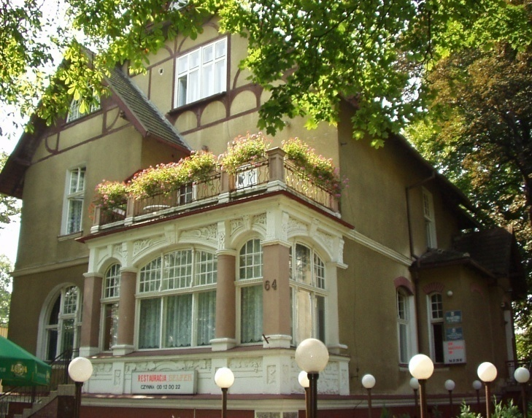
Dom Nauczyciela w Sopocie
Dom Nauczyciela ZNP położony jest w dogodnym miejscu ok. 300 m od dworca kolejowego Sopot Główny. Jest chętnie odwiedzany przez grupy turystyczne i gości indywidualnych z kraju i zagranicy.
Restauracja składa się z sali konsumpcyjnej i bankietowej, które mogą pomieścić 60 osób. Kuchnia słynie z bardzo dobrych dań w przystępnej cenie.

Slide 37
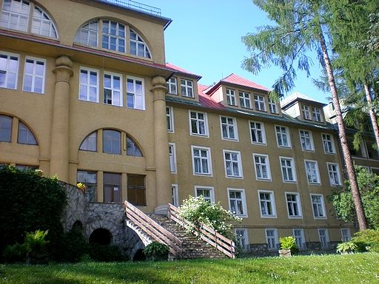
Nauczycielskie Centrum Wypoczynkowo-Rehabilitacyjne w Zakopanem
Ośrodek usytuowany na stoku Gubałówki w dużym modrzewiowym parku w niewielkiej odległości od wyciągu narciarskiego na Kotelnicy. Ze słonecznego tarasu, który znajduje się w Ośrodku, rozpościera się wyjątkowa panorama Tatr. To idealne miejsce na odpoczynek.
Piękna lokalizacja, duża baza noclegowa, wyśmienita kuchnia to gwarancja udanych spotkań integracyjnych, konferencji i narad.

Slide 38
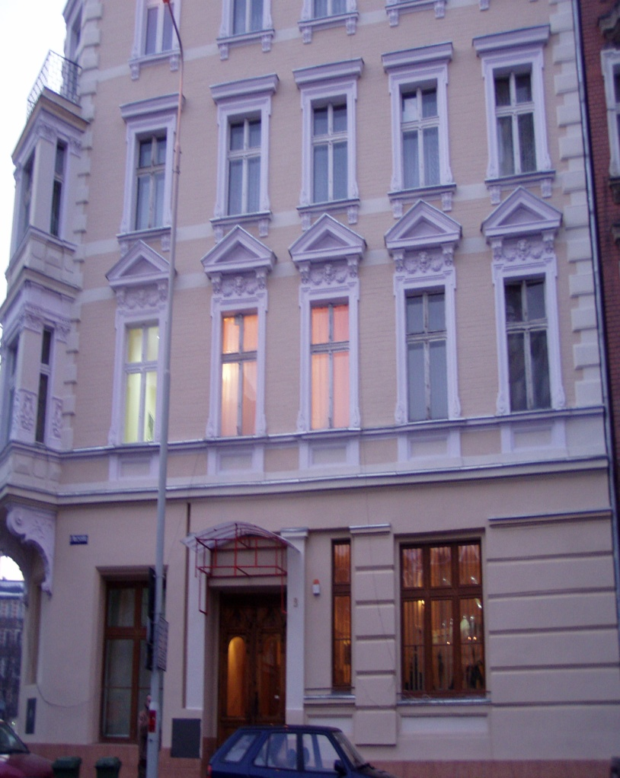
Dom Nauczyciela we Wrocławiu
Obiekt usytuowany jest w centrum miasta w pobliżu zabytkowego mostu Grunwaldzkiego.
Ośrodek posiada bazę hotelową z 40 miejscami noclegowymi.

Slide 39


Oferta Nauczycielskiej Agencji Ubezpieczeniowej dla członków ZNP

Slide 40
Nauczycielska Agencja Ubezpieczeniowa
Powstała w 1998 r. z inicjatywy ZNP w celu obsługi środowiska oświaty i wynegocjowania nowoczesnych, wysokiej jakości i konkurencyjnych cenowo produktów ubezpieczeniowych i finansowych pod kątem potrzeb i na wyłączność tej grupy zawodowej
Oferty te są niedostępne dla indywidualnego klienta
Dzięki NAU SA środowisko oświaty może liczyć na „specjalne” programy ubezpieczeniowe i przywileje
Ubezpiecza ponad 450 000 pracowników oświaty w programie życiowym

Slide 41
Nauczycielska Agencja Ubezpieczeniowa
Indywidualny doradca NAU na podstawie analizy potrzeb dopasuje optymalne rozwiązanie
Posiada autorskie programy dla Oświaty:
NNW ZNP
NNW dzieci szkolnych
pożyczki
Dofinansowuje szkoły w ramach programu NNW dzieci szkolnych
Proponuje najtańsze pożyczki na rynku

Slide 42

Nauczycielska Agencja Ubezpieczeniowa
NAU zostało laureatem niezależnego rankingu przedsiębiorstw, które w ostatnich trzech latach najbardziej dynamicznie zwiększały swoją wartość
Ranking jest opracowywany przez ogólnoświatowy miesięcznik Forbes oraz firmę Bisnode Polska w oparciu o sprawozdania finansowe

Slide 43
Nauczycielska Agencja Ubezpieczeniowa
Dodatkowa ochrona dla członków ZNP
NNW ZNP to najlepszy na rynku program ubezpieczenia od następstw nieszczęśliwych wypadków wynegocjowany przez NAU specjalnie dla członków ZNP

Slide 44
Nauczycielska Agencja Ubezpieczeniowa
Dodatkową ochronę ubezpieczeniową w razie wystąpienia nieszczęśliwego wypadku na sumę ubezpieczenia aż do 40 tys.
Koszty ubezpieczenia pokrywa oddział ZNP ze składek członkowskich
Podwójnie wypłacane świadczenia statutowe Związku – w ramach ZNP i polisy
Ryzyka dostosowane do potrzeb osób dorosłych w przeciwieństwie do NNW szkolnego dostosowanego tylko do dzieci
Podwójna wypłata świadczeń z każdej polisy: zawartej w szkole i w NAU
Atrakcyjny pakiet assistance
Ubezpieczeni objęci są ochroną 365 dni w roku i 24h na dobę na terenie całego świata
Co zyskuje członek Związku?

Slide 45
Nauczycielska Agencja Ubezpieczeniowa
Pożyczki za 8% dla członków ZNP
Najtańsza pożyczka na rynku
Dziś pożyczasz 2000 zł
Po dwóch latach oddajesz tylko ok. 193 zł więcej

Slide 46
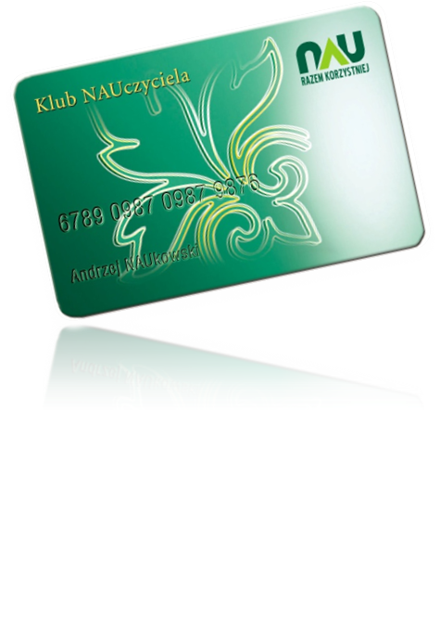
Nauczycielska Agencja Ubezpieczeniowa
Zniżki w ramach Klubu NAUczyciela
Członkowie ZNP przystępując do Klubu Nauczyciela, mogą korzystać ze:
Zniżek na ubezpieczenia indywidualne zawierane za pośrednictwem NAU, nawet do 20%
Zniżek w niemal 400 punktach
usługowych w całej Polsce
Przepustką do uzyskania zniżek z Kartą Klubu Nauczyciela
jest ubezpieczenie grupowe w PZU Życie
w programie „Edukacja”.

Slide 47
Nauczycielska Agencja Ubezpieczeniowa
Działalność na rzecz Związku i NAU
Zgodnie ze statutem ZNP, członkowie Związku mogą wspierać NAU sprzedażowo, wizerunkowo oraz promocyjnie:
Praca zarobkowa jako Agent NAU
Pomoc przy organizacji spotkań
Kontakt z dyrektorami placówek oświatowych
Nauczycielska Agencja Ubezpieczeniowa organizuje konkursy dla wszystkich członków
Okręgów i Oddziałów Związku Nauczycielstwa Polskiego, w ramach których Prezesi
konkurują o wysokie wygrane finansowe z przeznaczeniem na dofinansowanie budżetu
Okręgu lub Oddziału (pula ostatniego konkursu to aż 200.000zł).

Slide 48
Dziękuję za uwagę!
www.znp.edu.pl

